Slide 1



Κοινοτική Ψυχιατρική
ΠΑΝΕΠΙΣΤΗΜΙΟ ΚΡΗΤΗΣ ΤΜΗΜΑ ΙΑΤΡΙΚΗΣ
Κατερίνα Κούτρα
Κλινική Ψυχολόγος, MSc, PhD
Τομέας Ψυχιατρικής & Επιστημών Συμπεριφοράς
Ηράκλειο, 15/11/2016

Slide 2

Βιοψυχοκοινωνικό μοντέλο
Αποτελεί μια φιλοσοφική θεώρηση που λαμβάνει ως δεδομένη τη σημαντικότητα και την αλληλεπίδραση των βιολογικών, των ψυχολογικών και των κοινωνικών παραγόντων στον καθορισμό της υγείας.
Το μοντέλο αυτό αντιλαμβάνεται την υγεία και την ασθένεια ως τις δύο αλληλοσυμπληρούμενες όψεις ενός συνεχούς ενιαίου συστήματος.

Slide 3

Κοινωνική Ψυχιατρική
Κοινωνική Ψυχιατρική ➔ Σύγχρονη Ψυχιατρική
Είναι ο κλάδος της Ψυχιατρικής που ασχολείται με τις κοινωνικές παραμέτρους που υπεισέρχονται στην αιτιοπαθογένεια , την πρόληψη και την αντιμετώπιση των ψυχικών διαταραχών, συμπληρώνοντας τις κλασικές αρχές της κλινικής ψυχοπαθολογίας και τις νεώτερες γνώσεις της Βιολογικής Ψυχιατρικής.

Slide 4

Κοινοτική Ψυχιατρική (Ι)
Είναι η εφαρμογή των αρχών της Κοινωνικής Ψυχιατρικής.
Αφορά στην παροχή υπηρεσιών στους ασθενείς μέσα στην κοινότητα, χωρίς να τους απομακρύνουμε από το φυσικό κοινωνικό τους περιβάλλον και με την ενεργητική συμμετοχή της κοινότητας.
Υλοποιείται με τη δημιουργία εναλλακτικών προς το άσυλο μορφών περίθαλψης των ασθενών μιας συγκεκριμένης πληθυσμιακής περιοχής.

Slide 5

Κοινοτική Ψυχιατρική (ΙΙ)
Η ανάπτυξη των υπηρεσιών αυτών γίνεται σύμφωνα με τις ακόλουθες αρχές:
Την αρχή της τομεοποίησης (catchment area - secteur)
Την αρχή της συνέχειας στη φροντίδα του ασθενούς (continuity of care)
Την αρχή της αποτελεσματικής και πλήρους κάλυψης των αναγκών του πληθυσμού (comprehensiveness of care)

Slide 6

Κοινοτική Ψυχιατρική (ΙΙ)
Για τη σωστή ανάπτυξη των υπηρεσιών αυτών και την ενεργητική συμμετοχή της κοινότητας χρειάζεται ευαισθητοποίηση της κοινότητας και δημιουργία στελεχών επαγγελματιών ψυχικής υγείας σύμφωνα με τις αρχές της Κοινωνικής Ψυχιατρικής.
Απαιτούνται οι κατάλληλες θεσμικές και οργανωτικές αλλαγές που θα αποτελέσουν το νομικό και οργανωτικό πλαίσιο της ψυχιατρικής μεταρρύθμισης.

Slide 7
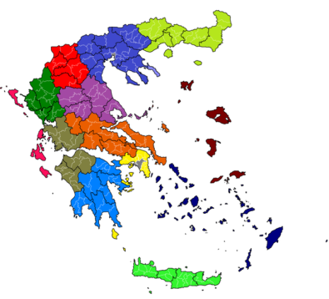
Αρχή της τομεοποίησης
Αφορά στη διαίρεση της χώρας σε πληθυσμιακές και αντίστοιχες γεωγραφικές περιοχές και τον προσδιορισμό των πληθυσμών για τους οποίους σχεδιάζεται το σύστημα παροχής υπηρεσιών, δηλαδή των τομέων.
Ο πληθυσμός των τομέων, σύμφωνα με διεθνείς προδιαγραφές, πρέπει να κυμαίνεται από 50 έως 150 χιλιάδες κατοίκους.
Χωρίς τον προσδιορισμό της πληθυσμιακής και γεωγραφικής μορφής του τομέα δεν είναι δυνατός κανένας σχεδιασμός υπηρεσιών, επειδή υπάρχουν γεωγραφικές και πληθυσμιακές ιδιομορφίες, καθώς επίσης απόλυτη εξάρτηση των απαιτούμενων θέσεων (π.χ. δυναμικότητα ξενώνων) και του προσωπικού που χρειάζεται για την επάνδρωση του συστήματος, από το μέγεθος του πληθυσμού για τον οποίο οι υπηρεσίες αναπτύσσονται.

Slide 8

Αρχή της συνέχειας στη φροντίδα του ασθενούς
Σημαίνει τη δυνατότητα της θεραπευτικής ομάδας να παραμένει υπεύθυνη για τον ασθενή της σε όλες τις φάσεις της νόσου και ανεξάρτητα από το είδος περίθαλψης το οποίο απαιτείται για τον ασθενή.
Με τον τρόπο αυτό διατηρείται η θεραπευτική σχέση και αποφεύγονται οι υποτροπές της νόσου.

Slide 9

Αρχή της αποτελεσματικής και πλήρους κάλυψης των αναγκών του πληθυσμού
Υπονοεί το σχεδιασμό των υπηρεσιών μετά τον προσδιορισμό των αναγκών του πληθυσμού του τομέα, την πλήρη κάλυψή τους με πρόληψη και θεραπεία των ψυχικών διαταραχών και την ψυχοκοινωνική αποκατάσταση των ψυχικά πασχόντων.
Η οργάνωση και η κατανομή των πόρων θα πρέπει να συμβάλει στην επίτευξη της μεγίστης αποτελεσματικότητας με το μικρότερο κόστος.

Slide 10
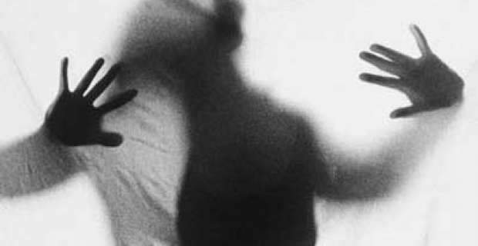
Ψυχοκοινωνική αποκατάσταση
Αποτελεί τη διαδικασία μέσω της οποίας τα άτομα με ψυχικές διαταραχές ενδυναμώνονται, ώστε να φτάσουν στο υψηλότερο δυνατό επίπεδο λειτουργικής ανεξαρτησίας, με άμεση συνέπεια τη βελτίωση της ποιότητάς ζωής τους.
Στόχοι: μείωση της συμπτωματολογίας, βελτίωση της κοινωνικής λειτουργικότητας, μείωση διακρίσεων και στιγματισμού, οικογενειακή και κοινωνική υποστήριξη, ενίσχυση της θέσης των ατόμων.
Στον τομέα ψυχοκοινωνικής αποκατάστασης περιλαμβάνεται και η βαθμιαία συρρίκνωση των Ψυχιατρείων με την κοινωνική επανένταξη των ασθενών τους στις περιοχές από όπου αυτοί προέρχονται ➔ αποϊδρυματοποίηση.

Slide 11
Πεδία ψυχοκοινωνικών αποκαταστασιακών παρεμβάσεων
Σε κλινικό επίπεδο: μείωση της ψυχιατρικής συμπτωματολογίας, συμμόρφωση στην φαρμακευτική αγωγή, βελτίωση των προϋποθέσεων για καλύτερο και έγκαιρο χειρισμό κρίσεων και υποτροπών με διαθεσιμότητα των κοινοτικών υπηρεσιών υγείας, για την μείωση των εισαγωγών.
Σε λειτουργικό επίπεδο: βελτίωση της λειτουργικότητας και ανάδειξη λανθανουσών δεξιοτήτων με εξειδικευμένες παρεμβάσεις.
Σε ψυχολογικό επίπεδο: επανασυγκρότηση της προσωπικότητας με θετικούς συνειρμούς και χαρακτηριστικά, ενισχύοντας την αυτό-εικόνα , μέσα από συνθήκες αυτοελέγχου, αυτονομίας και ενεργού συμμετοχής.
Σε διαπροσωπικό επίπεδο: ύπαρξη υποστηρικτικού κοινωνικού δικτύου από το οποίο να αντλείται συναισθηματική και πρακτική υποστήριξη από συγγενείς, συντρόφους και φίλους.

Slide 12

Ασυλική φάση περίθαλψης (Ι)
Η ψυχιατρική περίθαλψη από το τέλος του περασμένου αιώνα σηματοδοτείται από τη δημιουργία των μεγάλων ψυχιατρείων, στα οποία φυλάσσονταν οι ασθενείς απομονωμένοι από το κοινωνικό σύνολο και χωρίς ουσιαστικές δυνατότητες θεραπευτικής αντιμετώπισης της νόσου.
Άσυλο (asylum) ➔ προστασία των ασθενών με τον εγκλεισμό τους στο ψυχιατρείο, επειδή η ψυχική ασθένεια τους καθιστούσε βαθμιαία μη ικανούς να φροντίσουν τον εαυτό τους. Ταυτόχρονα, όμως, γινόταν και η απομάκρυνσή τους από το κοινωνικό σύνολο.

Slide 13

Ασυλική φάση περίθαλψης (ΙΙ)
Η μακρά παραμονή και διαβίωση του ασθενούς στο ψυχιατρείο τον στερούσε από τις κοινωνικές του δραστηριότητες και του αφαιρούσε βαθμιαία και τα λίγα εκείνα υπολείμματα κοινωνικότητας που απέμεναν μετά τη χρόνια επίδραση της νόσου.
Η βαθμιαία απώλεια των κοινωνικών δεξιοτήτων του ατόμου, η οποία οφειλόταν στη μακρά παραμονή στο άσυλο, συγχεόταν με τις εκδηλώσεις της νόσου και εθεωρείτο ως ένα σύμπτωμα της νόσου αυτής καθεαυτής.
Ο Russell Barton (1959) στη Μ. Βρετανία διαχώρισε τις επιπτώσεις της χρόνιας παραμονής στο άσυλο από τη συμπτωματολογία της νόσου και τις ονόμασε ιδρυματική νεύρωση ή ιδρυματισμό.

Slide 14
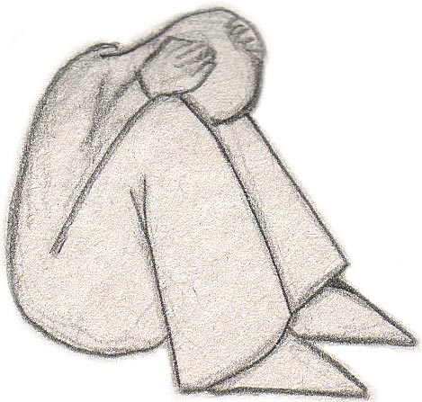
Το πρόβλημα της ψυχιατρικής νοσηλείας στο ψυχιατρείο
Αρχικά, η νοσηλεία στο ψυχιατρείο κάλυπτε μόνο τις ανάγκες σίτισης και στέγασης του ασθενούς με την παράλληλη φύλαξή του.
Χρόνια ψυχική νόσος ➔ κοινωνική απομόνωση και λειτουργική αναπηρία.
Η αντίληψη ότι οι ασθενείς είναι ανεύθυνοι και επικίνδυνοι οδηγούσε σε μέτρα ασφαλείας και μείωσης των κοινωνικών τους δεξιοτήτων, η οποία μαζί με τον ιδρυματισμό είχαν σαν αποτέλεσμα τη μεγαλύτερη δυνατή παλινδρόμησή τους.

Slide 15


Στίγμα και προκαταλήψεις για την ψυχική ασθένεια
Η έλλειψη γνώσεων για την αιτιολογία της ψυχικής διαταραχής και τις εκδηλώσεις της νόσου, η αλλόκοτη και ανεξήγητη μεταβολή της συμπεριφοράς του ατόμου και η αλλοίωση των ψυχικών και πνευματικών λειτουργιών έχουν προκαλέσει τη σύνδεσή της με μαγικές επιδράσεις.
Η αντιμετώπιση της ψυχικής ασθένειας γίνεται από μάγους και ιερείς.
Κατά τον Μεσαίωνα, οι ψυχικά ασθενείς ρίχνονταν στην πυρά ως δαιμονισμένοι.

Slide 16

Τι είναι στίγμα;
Στερεότυπα: Υπεραπλουστευμένες, συχνά παραπλανητικές και παρερμηνευμένες πεποιθήσεις που γίνονται αποδεκτές συλλογικά και οδηγούν σε άκριτες γενικεύσεις για άτομα και ομάδες.
Προκαταλήψεις: Συναισθηματική αντίδραση που αποκαλύπτει την ετοιμότητα του ανθρώπου να ενεργήσει θετικά ή αρνητικά απέναντι στο αντικείμενο της προκατάληψης.
Διακρίσεις: προκατειλημμένες συμπεριφορές που προβάλλουν ως μια αρνητική συνέπεια του στίγματος. Σε μια κοινωνία, άτομα ή ομάδες ενεργούν σε βάρος άλλων και τους αποστερούν από τα δικαιώματά τους ως ισότιμα μέλη αυτής της κοινωνίας.

Slide 17
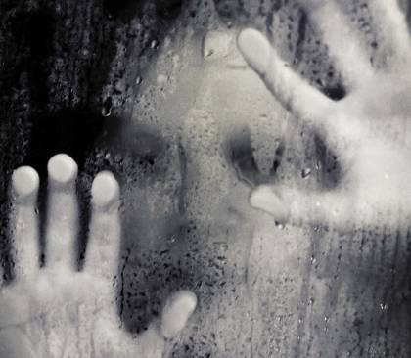
Προκαταλήψεις για την ψυχική ασθένεια
Οι προκαταλήψεις που βοήθησαν στη δημιουργία του στίγματος στηρίζονται στην πεποίθηση ότι ο ψυχικά ασθενής είναι ανίατος, επικίνδυνος για το περιβάλλον και ανεύθυνος για τις πράξεις του.
«Μύθος του ανίατου σχιζοφρενή»
«Μύθος του επικίνδυνου ψυχασθενή»
«Στερεότυπη αντίληψη περί ανευθυνότητας του ψυχωσικού ασθενή»

Slide 18

Ψυχιατρική μεταρρύθμιση (Ι)
Η αλλαγή στην φιλοσοφία και την πρακτική της αντιμετώπισης του ψυχικά ασθενή, με την μετάβαση από το παραδοσιακό ψυχιατρικό ίδρυμα στις εναλλακτικές δομές ψυχιατρικής περίθαλψης και αποκατάστασης στον κοινοτικό χώρο.
Προϋποθέσεις:
Βαθμιαία συρρίκνωση της νοσηλείας στο ψυχιατρείο
Διαδοχική ανάπτυξη εναλλακτικών μορφών περίθαλψης
Σωστή κατανομή των πόρων, σύμφωνα με την τομεοποίηση
Ευαισθητοποίηση και επιμόρφωση της κοινότητας

Slide 19
Ψυχιατρική μεταρρύθμιση (ΙΙ)
Ο νόμος της Ψυχιατρικής Μεταρρύθμισης (2716/99) ορίζει ότι «οι υπηρεσίες ψυχικής υγείας διαρθρώνονται, οργανώνονται και λειτουργούν σύμφωνα με τις διατάξεις του παρόντος νόμου, με βάση τις αρχές της τομεοποίησης και της κοινοτικής ψυχιατρικής, της προτεραιότητας της πρωτοβάθμιας φροντίδας, της εξωνοσοκομειακής περίθαλψης, της αποϊδρυματοποίησης, της ψυχοκοινωνικής αποκατάστασης και κοινωνικής επανένταξης, της συνέχειας της ψυχιατρικής φροντίδας, καθώς και της πληροφόρησης και εθελοντικής Αρωγής της κοινότητας στην προαγωγή της ψυχικής υγείας».

Slide 20
Ψυχιατρική μεταρρύθμιση (ΙΙΙ)
Επιλογή κατάλληλου προσωπικού και εκπαίδευσή του, ώστε να διαθέτει τις γνώσεις, δεξιότητες και στάσεις που απαιτούνται για την υλοποίηση της περίθαλψης στην κοινότητα.
Χρειάζεται να γίνει αντιληπτό ότι η ψυχική υγεία και ασθένεια αποτελούν ένα συνεχές και ότι οι ανάγκες του ασθενή δεν καλύπτονται μόνο με την πρόληψη και θεραπεία της ψυχικής διαταραχής, αλλά χρειάζεται:
Φροντίδα για την κάλυψη αναγκών διαβίωσης
Επανεκπαίδευση για την επανάκτηση των χαμένων κοινωνικών δεξιοτήτων του ασθενή
Εκπαίδευση για την επαγγελματική του αποκατάσταση

Slide 21

Ανάπτυξη εναλλακτικών δομών περίθαλψης (Ι)
Δημιουργία υπηρεσιών προσανατολισμένων στις ανάγκες του ψυχικά ασθενή, οι οποίες ποικίλλουν στις διαφορετικές φάσεις της νόσου, όπως επίσης ποικίλλουν και σε διαφορετικές ψυχικές διαταραχές.
Υπηρεσίες για την πρόληψη, θεραπεία και ψυχοκοινωνική αποκατάσταση των ψυχικά ασθενών.

Slide 22
Ανάπτυξη εναλλακτικών δομών περίθαλψης (ΙΙ)
Μονάδες νοσηλείας στα Γενικά Νοσοκομεία
Κέντρα Ψυχικής Υγείας
Κέντρα αποκατάστασης
Οικοτροφεία
Ξενώνες
Προστατευμένα διαμερίσματα
Νοσοκομεία Ημέρας
Κινητές μονάδες ψυχιατρικής περίθαλψης
Άλλες εξειδικευμένες υπηρεσίες (π.χ. νοσηλεία στο σπίτι, κλπ)

Slide 23

Πολυκλαδική θεραπευτική ομάδα
Έργο της πολυκλαδικής θεραπευτικής ομάδας είναι ο σχεδιασμός και υλοποίηση όλων των ενεργειών για την επίτευξη των στόχων της ψυχοκοινωνικής αποκατάστασης.
Ειδικότητες: Ψυχίατρος, ψυχολόγος, κοινωνικός λειτουργός, εργοθεραπευτής, νοσηλευτές, διοικητικός, φροντιστές με κατάρτιση στη ψυχική υγεία.
Άλλες ειδικότητες, όπως φυσιοθεραπευτές, λογοθεραπευτές, γυμναστές, ειδικοί παιδαγωγοί, κλπ, μπορούν να πλαισιώνουν το προσωπικό ανάλογα με τα προγράμματα που αναπτύσσονται.

Slide 24
Η ψυχιατρική μεταρρύθμιση στην Ελλάδα (Ι)
Ξεκίνησε ουσιαστικά τη δεκαετία του 1980 με την εισδοχή της χώρας στην Ευρωπαϊκή κοινότητα.
Μέχρι και το 1983, οι ανάγκες ψυχικής υγείας καλύπτονταν από εννέα δημόσια ψυχιατρεία και 40 ψυχιατρικά νοσοκομεία ιδιωτών, όλα ανεπαρκώς εξοπλισμένα και με ανειδίκευτο προσωπικό.
Την ίδια χρονιά ξεκινούν στην Ελλάδα οι πρώτες προσπάθειες αναμόρφωσης του ψυχιατρικού συστήματος με την ψήφιση του Νόμου 1397/83, άρθρο 21, ο οποίος αναφέρεται στην παροχή υπηρεσιών ψυχικής υγείας από δύο σύγχρονες κοινοτικές μονάδες: Το Κέντρο Ψυχικής Υγείας και το Ψυχιατρικό Τμήμα του Γενικού Νοσοκομείου.

Slide 25

Η ψυχιατρική μεταρρύθμιση στην Ελλάδα (ΙΙ)
Τα αποτελέσματα της εφαρμογής του πρώτου μεταρρυθμιστικού προγράμματος δεν ήταν τα αναμενόμενα.
Η έλλειψη ανθρώπινου δυναμικού, η γραφειοκρατία και η απραξία των συστημάτων υγείας συνθέτουν μια σειρά από ανυπέρβλητα εμπόδια για ουσιαστική αλλαγή.
Την ίδια στιγμή, το «στίγμα» της ασθένειας οδηγεί την κοινωνία και τους τοπικούς φορείς να αντισταθούν στην εδραίωση νέων μονάδων ψυχικής υγείας στις κοινότητές τους.

Slide 26
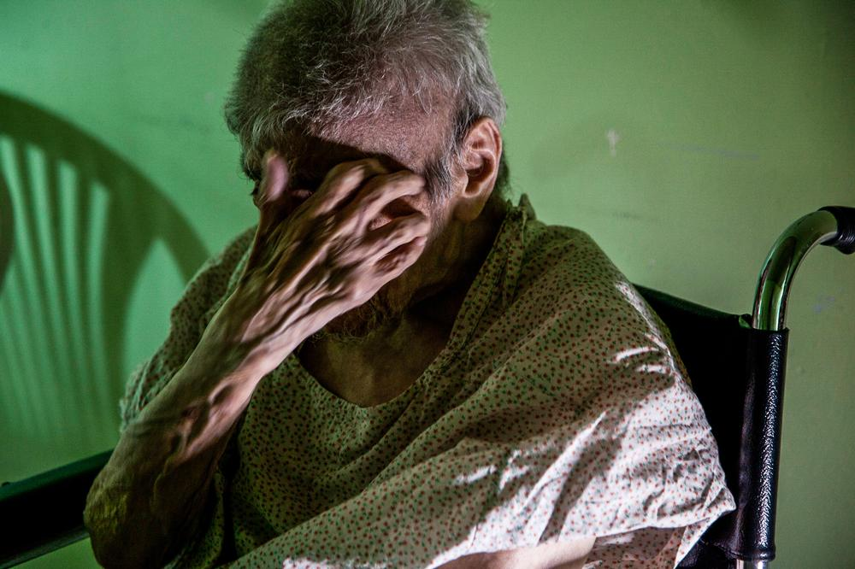
Η ψυχιατρική μεταρρύθμιση στην Ελλάδα (ΙΙΙ)
Τον Σεπτέμβριο του 1989, ο βρετανικός Τύπος αποκαλύπτει τις άθλιες συνθήκες στέγασης και μεταχείρισης στη μία από τις δύο μονάδες οξέων περιστατικών που διαθέτει το Ψυχιατρείο της Λέρου.
Είναι χαρακτηριστικό το ρεπορτάζ του BBC αλλά και το πρωτοσέλιδο του «Observer»: «Το ένοχο μυστικό της Ευρώπης» γράφει ο τίτλος, ενώ μια φωτογραφία γυμνών ασθενών συμπληρώνει την εικόνα ντροπής.
Η ευρωπαϊκή κοινότητα απαιτεί να επέμβει άμεσα η ελληνική πολιτεία, απειλώντας την με διακοπή της μεταρρυθμιστικής χρηματοδότησης αν δεν αλλάξει κάτι.

Slide 27
Η ψυχιατρική μεταρρύθμιση στην Ελλάδα (ΙV)
Το 1989 δημιουργείται ένα νέο λεπτομερές πρόγραμμα για το ψυχιατρικό ίδρυμα της Λέρου υπό την καθοδήγηση μιας ειδικής ευρωπαϊκής επιτροπής,
Το 1991, λόγω καθυστέρησης της εφαρμογής του, το ευρωπαϊκό συμβούλιο επανέρχεται με αναμορφωμένη διάταξη (4130/88) δίνοντας μια δεύτερη ευκαιρία στην Ελλάδα.
Η ψήφιση του νόμου 2716/99 για την «ανάπτυξη και τον εκσυγχρονισμό των υπηρεσιών ψυχικής υγείας», βάση ευρωπαϊκής νομοθεσίας, ορίζει το θεσμικό πλαίσιο για την περαιτέρω υλοποίηση της μεταρρύθμισης, δημιουργώντας το φιλόδοξο πολυετές πρόγραμμα «Ψυχαργώς».

Slide 28

Το πρόγραμμα «Ψυχαργώς»
Το εθνικό σχέδιο της Ψυχιατρικής Μεταρρύθμισης στην Ελλάδα ονομάστηκε «Ψυχαργώς», με την κωδική ονομασία να παραπέμπει στη μυθολογική «Αργώ» και την επιστροφή του χρυσόμαλλου δέρατος, συμβολίζοντας έτσι την «επιστροφή» των ψυχικά ασθενών στην κοινότητα.
Το πρόγραμμα διαμορφώθηκε κατά το 1997 για την περίοδο 1997-2006 (α΄φάση) και αναθεωρήθηκε το 2001 για την περίοδο 2001-2010 (β΄φάση).
Πλέον διανύουμε την γ΄ φάση του «Ψυχαργώς» που θα καλύψει το διάστημα 2010-2020.

Slide 29

Ο ρόλος της οικογένειας
Ο ρόλος της οικογένειας στην ψυχοκοινωνική αποκατάσταση των ασθενών με μείζονες ψυχικές διαταραχές θεωρείται εξαιρετικά σημαντικός.
Το οικογενειακό πλαίσιο αποτελεί το κύριο φυσικό υποστηρικτικό σύστημα για τον ασθενή και τη βασική και πολλές φορές μοναδική πηγή φροντίδας.
Το οικογενειακό περιβάλλον μπορεί να επηρεάσει την πορεία της θεραπείας και της ψυχοκοινωνικής αποκατάστασης του ατόμου (π.χ. η δυσλειτουργία της οικογένειας αυξάνει τις υποτροπές).
Οικογένεια ➔ σύμμαχος και αρωγός για την ψυχοκοινωνική αποκατάσταση του ασθενή.

Slide 30
«Λέμε συνήθως ότι οι άνθρωποι, οι έγκλειστοι χρόνια μέσα στα ψυχιατρεία, έχουν χάσει τα πάντα εκτός από τα λογικά τους. Θέλουμε να πούμε ότι αυτά που στερούνται είναι βασικά ατομικά δικαιώματα και προσωπικές ελευθερίες. Αυτά τα αυτονόητα για όλους μας, που αν τα στερηθεί κανείς θα πεθάνει. Η αίσθηση του προσωπικού χώρου, του χρόνου, του πως κυλάει, των στόχων και των σκοπών στη ζωή, η προσωπική επιθυμία, το προσωπικό γούστο…
Η μεθοδολογία και η προσέγγιση της τρέλας μοιάζει πάρα πολύ με τρέλα. Δηλαδή πρέπει, μετά από 15-20 χρόνια νοσηλείας, να αρχίσουμε να θεραπεύουμε ό,τι με τη θεραπεία προκαλέσαμε στον ασθενή. Είναι σχεδόν ανόητο αυτό που κάνουμε. Δηλαδή το να εγκλείεις στην τρέλα μοιάζει με μια προσπάθεια να βάλεις ένα μεγαλύτερο κουτί μέσα σε ένα μικρότερο. Αυτό είναι αδύνατο να γίνει. Για αυτό έχουμε φτάσει σε αδιέξοδα».
Απόσπασμα από το κείμενο του ντοκιμαντέρ του Σταύρου Ψυλλάκη «Ο άνθρωπος που ενόχλησε το σύμπαν».

Slide 31
Ενδεικτική βιβλιογραφία
Bebbington, P.E. (1991). Social Psychiatry: Theory, menthodology, and practice. New Jersey: Transaction Publishers.
Lemperiere, T., & Feline, A. (1995). Εγχειρίδιο ψυχιατρικής ενηλίκων: Στοιχεία κοινωνικής ψυχιατρικής και εφαρμογές της στην Ελλάδα (μτφρ. Συλλογικό έργο, Επιμ. Π. Σακελλαρόπουλος) (Τόμος Β’). Αθήνα: Εκδόσεις Παπαζήση.
McQuistion, H.L., Sowers, W.E., Ranz, J.M. & Feldman, J.M. (2012). Handbook of Community Psychiatry. New York: Springer.
Morgan, C., & Bhugra, D. (2010). Principles of Social Psychiatry, 2nd Edition. New York, Wiley-Blackwell.
Tyrer, P., & Creed, F. (1995). Community psychiatry in action: analysis and prospects. Great Britain: Cambridge University Press.

Slide 32
Σας ευχαριστώ πολύ!
«Όσο για μένα, δεν θα έλεγα ότι θα επέλεγα την τρέλα εάν είχα επιλογή. Αυτό που με παρηγορεί είναι ότι αρχίζω να θεωρώ την τρέλα σαν μια αρρώστια όπως όλες τις άλλες και έτσι ξεκινώ να την αποδέχομαι.»
Vincent Van Gogh, 1889

